Slide 1
我們的美麗桃園
第一頁
就在這

Slide 2
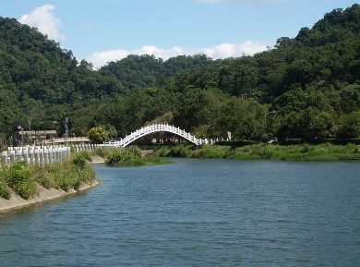
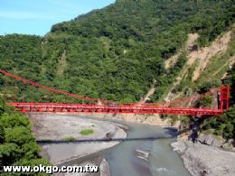
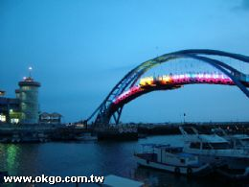
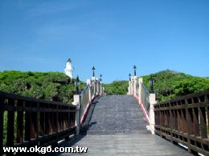
第二頁
桃園水利會池塘
巴陵橋
永安漁港
觀音鄉的白沙岬燈塔

Slide 3
第三頁
1
2
石門水庫、石門山、拉拉山、虎頭山等等都是桃園之寶，多數縣市每每遭遇颱風侵襲時!總是膽顫心驚，寶縣桃源卻都能在((強壯的中央山脈))羽翼保護下安然無恙!這一切都還得歸功於<石門水庫>不但是重要水源保護區，也是觀光景點，居住於此地地居民們也都樂天知命，不濫墾濫伐並努力著維護好山好水的自然面貌........另也歸功於政府也極力保護這各自然生態區域，前幾年就有專案治水計畫，投資了250億新台幣重新打造整個<石門，大溪，復興，羅浮>等等重要水壩整治，並將於2009年的6月份，重新開放著名的石門水庫觀光，屆時我門且拭目以待，石門地區美麗的(火樣楓情)景致入秋之後是絕美!
百吉林蔭步道位於百吉隧道後方，原本為軍事管制慈湖特區，於民國八十七年開放步道。百吉林蔭步道坡度平緩，蓊蓊林蔭繞山而行，沿途還可觀賞蝴蝶與山林，健行至最高點還可眺望山巒與大溪鎮全景，步行時間約一個小時，是適合親子一同踏青的步道。步道還可通往溪洲公園溪石亭與大艽芎古道，意猶未盡的民眾可再前往其它步道踏青。

Slide 4
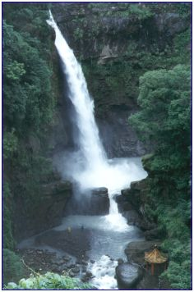
第四頁
小烏來/風動石:
看到原住民打獵的石雕嗎?隨著指標往上吧台灣北部近距離要看到那麼壯觀的瀑布非小烏來末屬了由觀瀑亭往下走約20分鐘之內即可到達壯麗的瀑布聽說最近最流行的負離子我想趕快深呼吸吧!健康養生待會回,囘程上坡就累人了,風動石的奇景數噸重的巨石為何只有1丁點的立足點神奇吧

Slide 5
第五頁
桃園水利池塘
桃園巴陵橋
水利會的池塘多分佈於桃園一帶。 其中以桃園水利會佔多數。 池塘的功能除貯蓄灌溉用水外，也可規劃具休憩之功能， 民眾可親近池塘之生態， 並提供戶外教學之用。 池塘生態不同於河川之水域。 其水溫較高，自淨能力亦較低，於池塘復育之生物應多考量，方可相輔相成。
全長一百六十公尺的巴陵橋位在桃園復興鄉，是北橫公路三大名橋之首。巴陵橋是往達觀山的必經之路，舊巴陵橋是一座單向吊橋，火紅色的橋身亮彩奪日，新巴陵橋則是一座粉紅色的拱橋，兩旁盡是青山翠谷，向下還可俯瞰大漢溪的壯麗風光。

Slide 6
第六頁
白紗燈塔
永安漁港
本港現有泊區二處，分別為水深 -2.5m之內泊區0.96公頃、碼頭320m及水深-3.0m之外泊區1.8公頃、碼頭128m。港內主要陸上設施包括曳船道、魚市場、停車場、漁具倉庫、漁會大樓、觀海亭及拱橋等。由於本海岸漂砂、飛砂強烈，港口航道容易淤積，漁船筏僅能候潮進出，港區使用條件不佳，因此漁民僅能從事沿岸漁撈工作。為提供當地漁民有其他生計來源，自89年度起本港積極朝向漁港功能多元化方向發展，興建拱橋及觀海亭等休閒漁業設施，以有效促進港區環境美化及增加景觀遊憩功能，吸引假日休閒人潮到港觀光休閒。
白沙岬燈塔是一座高三十七公尺的白色燈塔，最特別之處就是採用雙層磚石耐震構造，經歷了二次世界大戰及多次天災並無嚴重損傷。目前的白沙岬燈塔依舊屹立不搖，包括日據時期的日晷，以及一座由上海機器局製造的時鐘，雖然附屬的辦公室與宿舍都已改建，但在海關人員的維護下，這座具有歷史意義的白色燈塔依然保存完善。

Slide 7
美麗的桃園需要大家的維護才會這麼美。
影片結束

